Slide 1
Chapitre II
Principaux constituants de la matière

Slide 2
INTRODUCTION
La matière quelque soit son état physique est constitué de fines particules invisibles et indivisibles dites atomes.
Plusieurs expériences ont montré que l’atome est constitué de plusieurs particules : protons, neutrons et électrons.

Slide 3
Z : Numéro atomique ⇒ nombre de protons A : Nombre de masse ⇒ nombre de nucléons
Un espèce chimique est défini par :
A = Z + N D’où le nombre de neutrons : N = A − Z
- Nombre d’Avogadro N_{A} :
C’est le nombre d’atomes réels contenus dans 1 mole de l’isotope ¹² C du carbone.
Mole = unité de substance et on postule que 1 mole de ¹² C pèse exactement 12 g.mol⁻¹
⇒ N_{A} = 6,023.10²³

Slide 4
1. Structure de l’atome.
- Le noyau et les électrons.
Les atomes sont constitués d’un noyau très dense, chargé positivement, entouré d’électrons (charge électrique négative).
Le noyau est constitué de deux types de particules (protons et neutrons) appelées
nucléons.
Comment a-t-on déterminé historiquement la masse et de la charge de l’électron ?

Slide 5
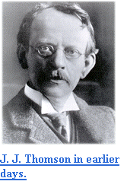
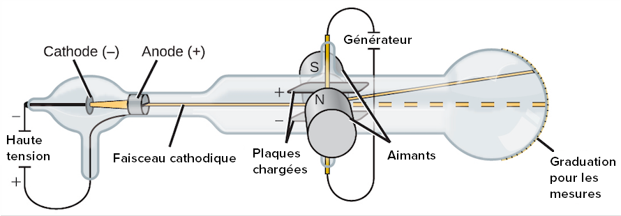
J.J. Thomson et la découverte de l'électron
En 1897, le physiciens J.J. Thomson commença des expériences sur les tubes cathodiques. Un tube cathodique est un tube de verre étanche presque entièrement sous vide.
En appliquant une haute tension entre deux électrodes à une extrémité du tube, on crée un faisceau de particules qui part de la cathode (l'électrode chargée négativement) vers l'anode (l'électrode chargée positivement).

Slide 6
Ces tubes sont appelés cathodiques parce que le faisceau de particules, ou "faisceau cathodique", part de la cathode.
Ce faisceau est détecté grâce à une couche de phosphore qui recouvre la partie du tube qui est à l'opposé des électrodes. Le phosphore émet de la lumière quand il est frappé par le flux cathodique.
.

Slide 7
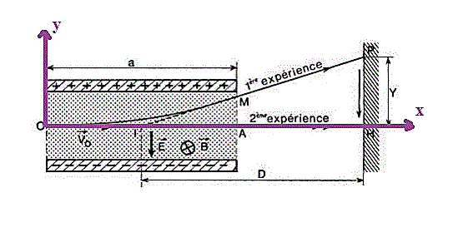
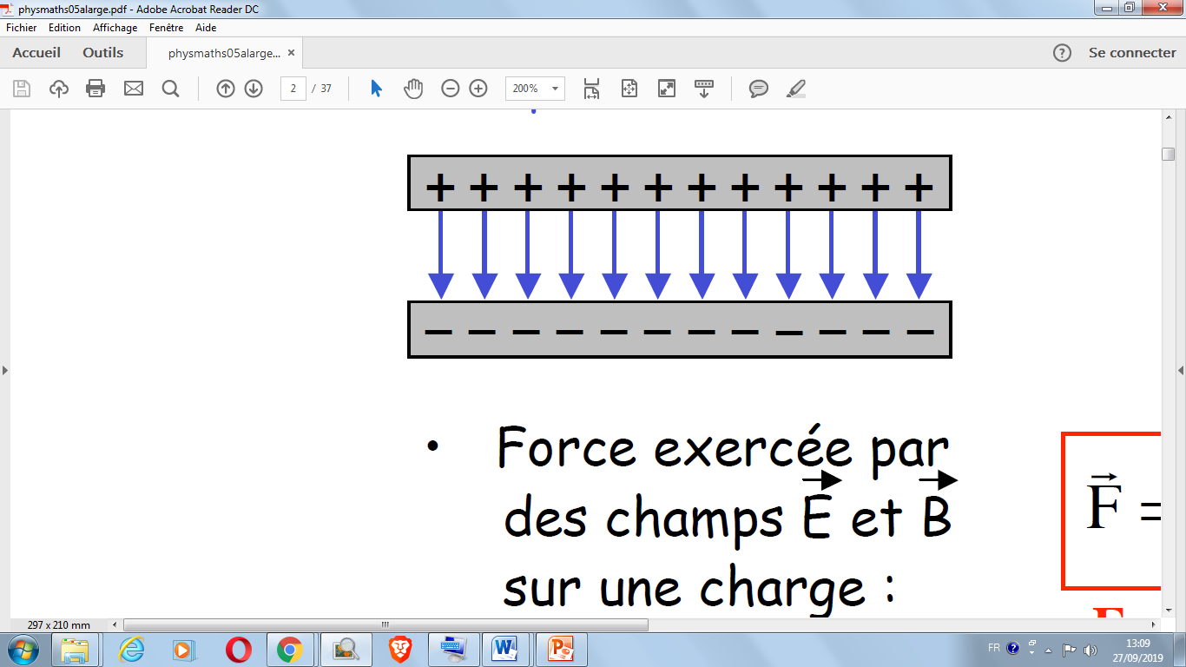
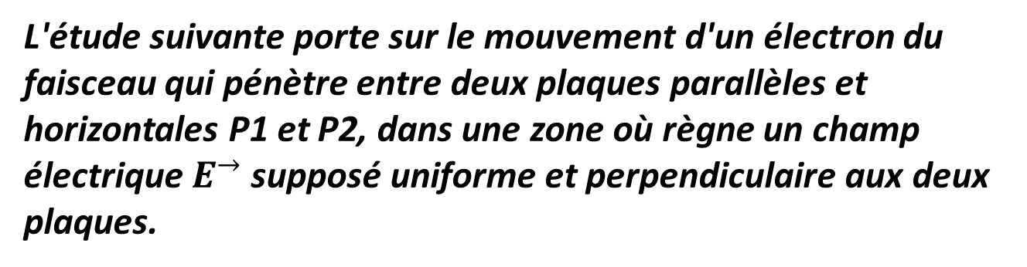
1ére expérience détermination du rapport e/m
L'étude suivante porte sur le mouvement d'un électron du faisceau qui pénètre entre deux plaques parallèles et horizontales P1 et P2, dans une zone où règne un champ électrique $E^{→}$ supposé uniforme et perpendiculaire aux deux plaques.
A l'instant t=0, l'électron arrive en O avec une vitesse horizontale v₀
E

Slide 8
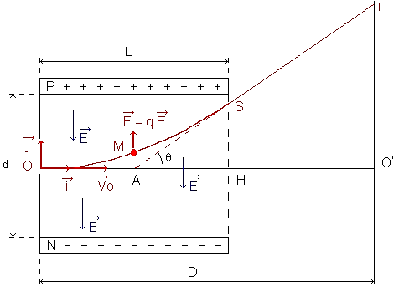
Le flux de particules fut alors dévié vers la plaque chargée positivement.
Il en déduisit que le faisceau cathodique était composé de particules de charge négative.
Le poids des électrons est négligeable devant la force électrostatique.
- Le poids p= m g est négligeable devant la force électrique
En appliquant la seconde loi de Newton à l'électron, déterminer
les équations horaires x(t) et y(t) du mouvement de l'électron.

Slide 9
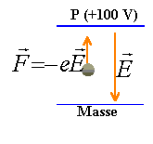
Par projection suivant les axes du repère, on obtient
Y
+ + + + + + +
La vitesse est une primitive de l'accélération
X
- - - - - - - - -
où C1 et C2 sont des constantes d’intégration qui dépendent des conditions initiales

Slide 10

La position est une primitive de la vitesse .
$$C_{3}=0 ,C_{4}=0$$
Équation de la trajectoire parabolique de l’é

Slide 11


Études des déviations
L’équation de la trajectoire parabolique de l’é au point de sortie M
Mais $Y_{M}=?$
M
$Y_{M}$

Slide 12
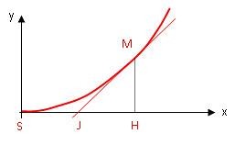
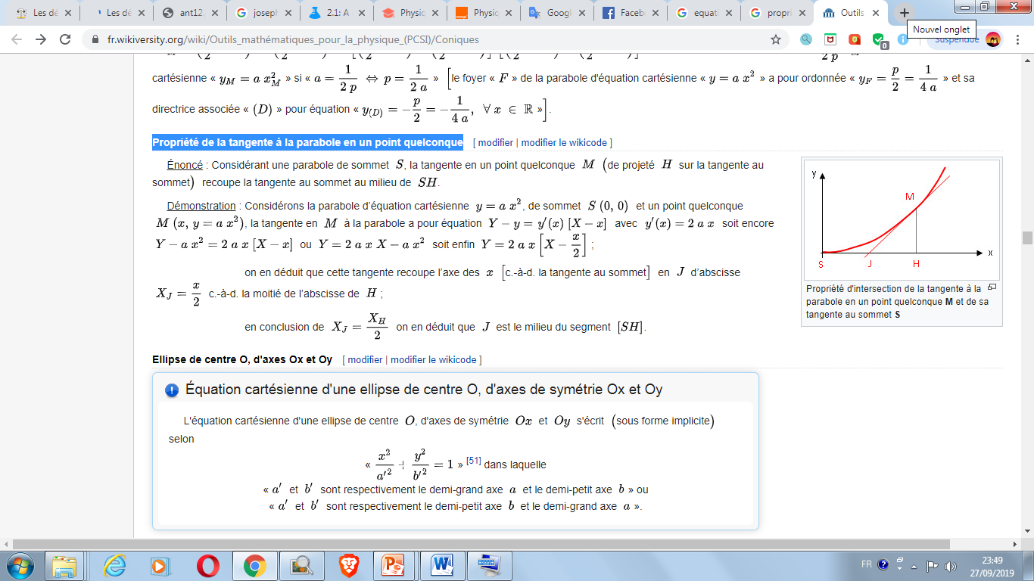
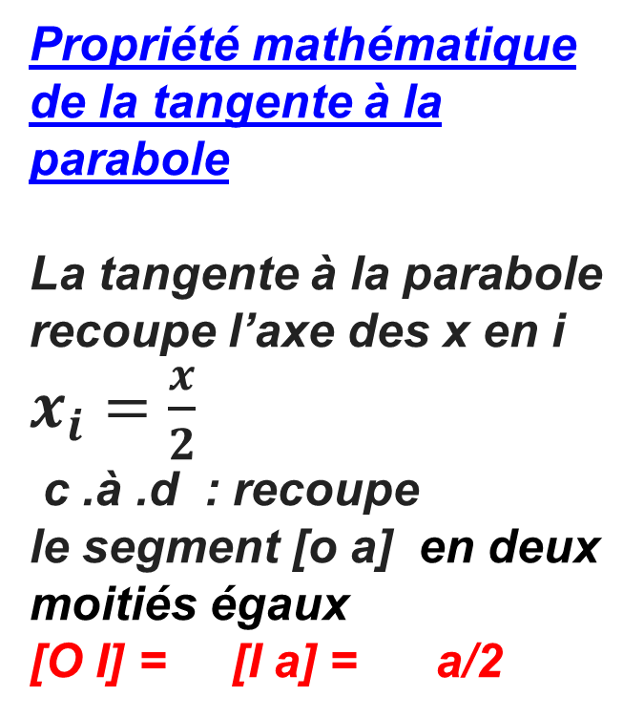
Propriété d'intersection de la tangente à la parabole au point M
et de sa tangente au sommet
Propriété mathématique de la tangente à la parabole
La tangente à la parabole recoupe l’axe des x en i $x_{i}=\frac{x}{2}$
c .à .d : recoupe
le segment [o a] en deux moitiés égaux
[O I] = [I a] = a/2
O i a
a/2 a/2
a

Slide 13
L’angle de déviation
ᾳ
au point de sortie M
M
ᾳ
$Y_{M}$
a/2 a/2

Slide 14
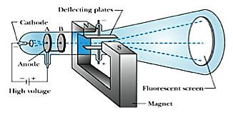
deuxième expérience
Mais v₀ =?
Pour obtenir le rapport masse/charge électrique des corpuscules, Thomson avait besoin de connaître leur vitesse. Il eut l’idée d’ajouter un champ magnétique (en plaçant le tube dans l’entrefer d’un aimant)

Slide 15
Un champ magnétique B engendre en effet une force de Lorentz F_{Lorentz} = q VxB sur une charge q, qui subit donc une accélération γ = q/m V.B qui demeure toujours orthogonale à la vitesse

Slide 16
Un champ magnétique B uniforme
B est perpendiculaire à E donc

Slide 17
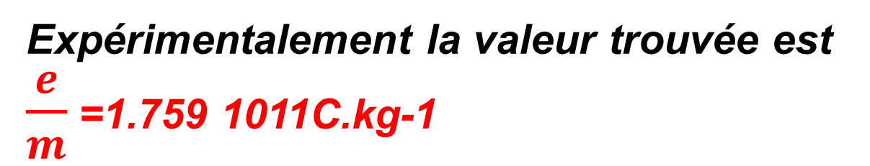
on remplace
dans
Expérimentalement la valeur trouvée est
$\frac{e}{m}$ =1.759 1011C.kg-1

